Slide 1
АСТРОФІЗИЧНІ АСПЕКТИ СЕЙСМОТЕКТОНІЧНИХ ПРОЦЕСІВ В ЗАКАРПАТСЬКОМУ ВНУТРІШНЬОМУ ПРОГИНІ ЗА 2024 РІК науково-дослідницька робота
Наукові керівники: Ігнатишин В.В., старший науковий співробітник Інституту Геофізики ім.С.І. Субботіна НАН України, кандидат фізико-математичних наук, керівник гуртків, методист МАН; вчитель фізики вищої категорії, методист Вилоцької ЗОШ І-ІІІ ст.№2; Тросницької ЗОШ І-ІІ ст.; доцент кафедри географії та туризму Закарпатського угорського інституту ім. Ференца Ракоці ІІ;
Ігнатишин Адальберт Васильович, інженер І категорії Інституту геофізики ім. С.І. Субботіна НАН України; Ігнатишин Моніка Бейлівна, провідний інженер Відділу сейсмічності Карпатського регіону Інституту геофізики ім.С.І. Субботіна НАН України.
Виноградів-2025
Закарпатське територіальне відділення Малої академії наук України
Гевді Габріелла Степанівна, Білак Вікторія Михайлівна, Яцканич Данієла Віталіївна учениці 9 класу, Онисько Вікторія Іванівна, учениця 8 класу Тросницької загальноосвітньої школи І-ІІ ступенів; Ігнатишин Віктор Вікторович, учень 9 класу Фанчиківської загальноосвітньої школи І-ІІІ ступенів; Ягер Едуард Васильович, учень 10 класу Вилоцької загальноосвітньої школи І-ІІІ ступенів №2 Виноградівської міської ради, Берегівського району, Закарпатської області

Slide 2
АКТУАЛЬНІСТЬ
Актуальність проведення досліджень за темою науково-дослідницької роботи викликана постійним зростанням проблем в екологічному стані регіону.
Екологічний стан Закарпаття залежить від декількох чинників, зокрема за статистикою, переважають проблеми викликані гідрологічними та метеорологічними чинниками.
За ступенем небезпеки вони також лідирують, проте важливо вказати на ще один вид небезпеки-сейсмічний, оскільки Закарпаття є сейсмонебезпечним регіоном України, Європи.
На території геологічних структур Закарпаття реєструються місцеві землетруси різного енергетичного класу та магнітуди.
Землетруси в залежності від їх енергії можуть створити проблеми різного масштабу, оскільки енергія вивільнена під час геологічних процесів значна.
Важливо дослідження прояву, підготовки та ризиків місцевих землетрусів в контексті вирішення проблем екології регіону.
Землетруси на території Закарпатського внутрішнього прогину реєструються з певними періодами.

Slide 3
АКТУАЛЬНІСТЬ
Виявлення цих періодів є одним із етапів дослідження природи землетрусів, їх можливого майбутнього прогнозу.
Важливість вивчення екологічних негараздів в регіоні викликана також наявністю на території регіону обʼєктів критичної інфраструктури.
Дослідження показали на зв'язок геодинамічного та сейсмічного станів в регіоні, а також впливи різних геофізичних, гідрологічних та метеорологічних факторів на протікання геологічних процесів.
Ведеться пошук нових параметрів та методик вивчення впливу факторів-завад на сейсмотектонічні процеси в регіоні.
Одним із факторів впливу на геологічні процеси розглядається астрофізичний фактор, зокрема вивчається зв'язок астрофізичних параметрів із сучасними рухами кори та їх динамікою.
Результати отримані в дослідницькій роботі важливі для створення моделі екологічного стану регіону, його можливі варіанти погіршення та вирішення їх з метою його покращення.
За результатами проведених досліджень формуються висновки щодо факторів, які можуть спричинити інтенсивні рухи кори та викликати розрядку геомеханічних процесів через серію місцевих та регіональних землетрусів.
Отримані результати важливі для майбутнього прогнозування екологічно небезпечних процесів в сейсмонебезпечних регіонах.

Slide 4
Мета дослідження, методика дослідження
Метою роботи є дослідження екологічного стану регіону в контексті впливу на нього геодинамічного стану та його зв'язок із параметрами астрофізики.
Обʼєктом дослідження є екологічний стан, геодинамічний стан та варіації параметрів сонячної активності та геомагнітного індексу.
Предметом дослідження є зв'язок параметрів астрофізичного стану із варіаціями геофізичного стану регіону, що є джерелами місцевої сейсмічності.
Методи дослідження – просторово-часовий розподіл параметрів геофізичних та астрофізичних спостережень, порівняльний та кореляційний аналіз спостережуваних параметрів, математичні методи розрахунку фізичних характеристик рухів кори.
Для вирішення поставленої мети використано результати спостереження геофізичних параметрів, що характеризують геодинамічний стан регіону та отримані в результаті вимірювання параметрів сучасних горизонтальних рухів кори в зоні Оашського глибинного розлому.
Ці дані отримані на пункті деформометричних спостережень в селищі Королеве, де Відділом сейсмічності Карпатського регіону Інституту геофізики ім. С.І, Субботіна НАН України змонтовано горизонтальний кварцовий деформограф.
Матеріали астрофізичного стану отримано з Інтернет ресурсів.

Slide 5
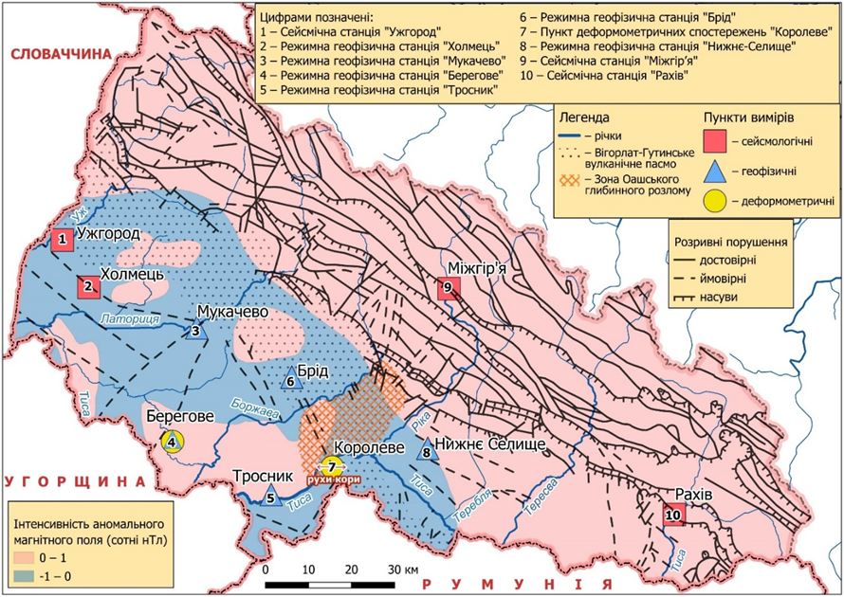
Режимні геофізичні спостереження на території Закарпатського внутрішнього прогину, магнітне поле Землі [Національний атлас України, 2007].

Slide 6
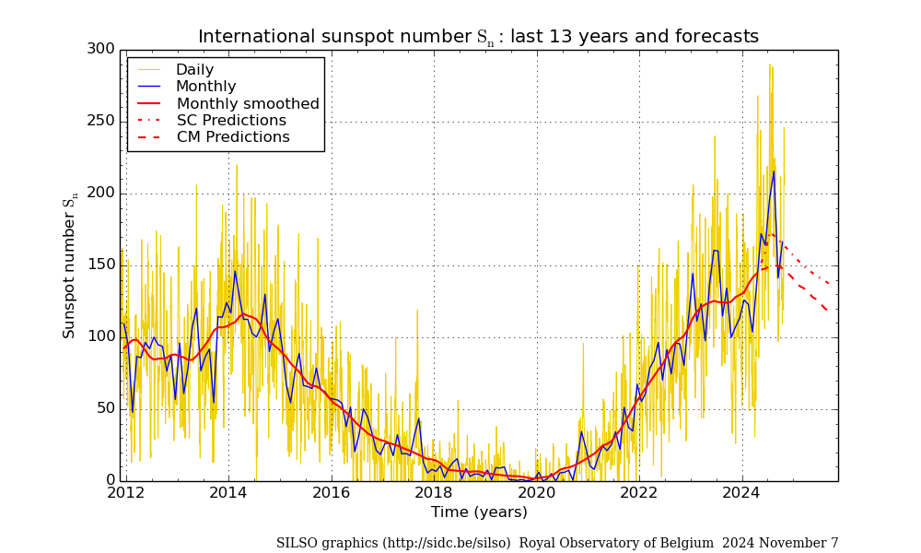
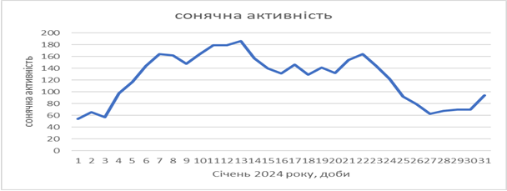
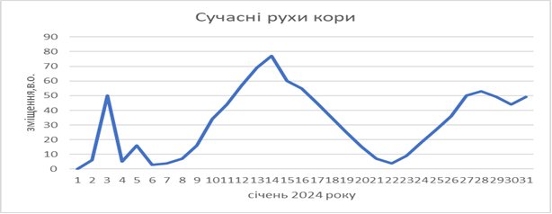
ВАРІАЦІЇ АСТРОФІЗИЧНИХ ПАРАМЕТРІВ ЗА 2024 РІК. АНАЛІЗ ЧАСОВИХ РОЗПОДІЛІВ
Рис.1. Сонячна активність за 2012-2024 рр.
Рис. 2. Сонячна активність за січень 2024 року. Коливання сонячної активності є періодичними з періодами від 2-х до 7-и діб, максимум припадає на 13 січня 2024 року. Середньодобова величина сонячної активності становить 122( числа Вульфа).
Рис. 3. Сучасні рухи кори: Аналіз вказує на загальне розширення порід із змінною швидкістю, виділено періоди в коливаннях спостережуваної величини, а саме:2, 9, 14 діб, амплітуда коливання становить 198 нстр. Протягом місяця зареєстровано декілька інтервалів часу, коли відбулися знакозмінні процеси. Відомо що знакозмінні процеси супроводжуються проявом місцевої сейсмічності.

Slide 7
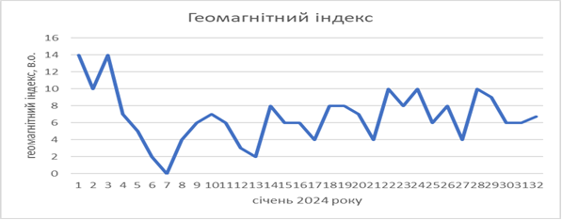
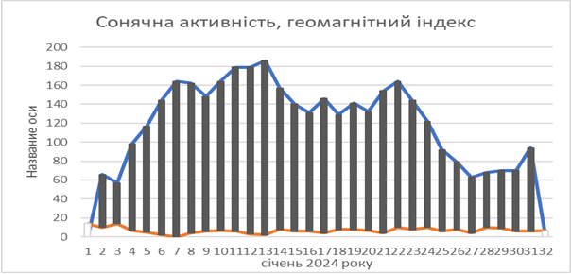
Рис.4. Варіації геомагнітного індексу за січень 2024 року. Геомагнітний індекс коливається із періодами від 2-х до 6-и діб, виділяються аномалії на початку, амплітуди коливаються від 3 (відносні одиниці) до 7( початок місяця), відмічається монотонне зростання протягом місячного періоду.
Рис. 5. Геомагнітний індекс ( крива коричневого кольору), сонячна активність( крива синього кольору) за січень 2023 року. Максимальним значенням сонячної активності відповідають інтервали з мінімальними значеннями геомагнітного імпульсу. Зміщення рядів спостереження на інтервал рівний тижню робить кореляцію вищою.
Коефіцієнт кореляції становить: 0.6. Якщо змістити ряди спостережень на тиждень та розрахувавши коефіцієнт кореляції, отримано величину: 0.1.

Slide 8
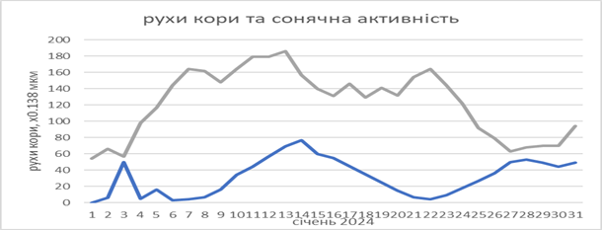
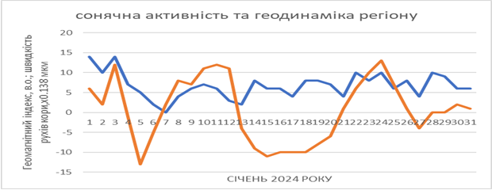
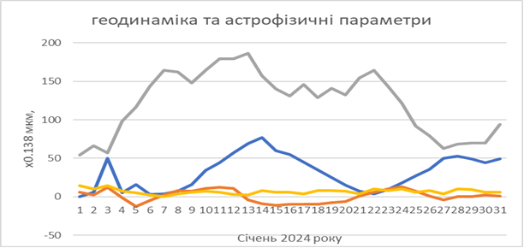
Рис. 6. Сучасні горизонтальні рухи кори в зоні Оашського глибинного розлому( крива синього кольору), сонячна активність( крива сірого кольору), геомагнітний індекс( пунктирна крива). Січень 2024 року: коливання параметру сонячної активності мають періодичний характер так як і зміщення земної кори, величини періодів ідентичні але зміщені на 5-7 діб. Розраховано кореляцію спостережуваних рядів, коли ряд 1 зміщений відносно другого ряду на тиждень:0.02. Зростання сонячної активності супроводжується стисненнями порід, зменшення сонячної активності та розширення порід знаходяться в одному часовому інтервалі.
Рис. 7. Швидкість рухів кори в зоні Оашського глибинного розлому в січні 2024 року( коричнева лінія), геомагнітний індекс( крива синього кольору).Кореляційний двох рядів спостережуваних параметрів становить: 0.3 . Стиснення порід супроводжується зменшеннями величин геомагнітного індексу. Динаміка рухів кори в часовому інтервалі передує коливанням того знаку у геомагнітного індексу.
Рис. 8. Сонячна активність ( крива сірого кольору), сучасні рухи кори в зоні Оашського глибинного розлому( крива синього кольору), геомагнітний індекс( крива жовтого кольору), швидкість геомеханічних рухів ( крива коричневого кольору). Січень 2024 року, Закарпатський внутрішній прогин. Виділено декілька точок, де сходяться та перетинаються лінії графіків геофізичних та астрофізичних параметрів. Ці точки вказують на взаємозвʼязки геофізичних полів, на початку місяця в першій та останній декаді місяця, періодичністю в один тиждень.

Slide 9
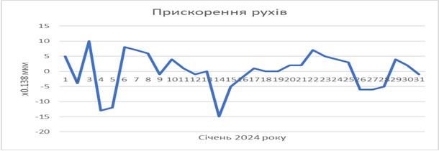
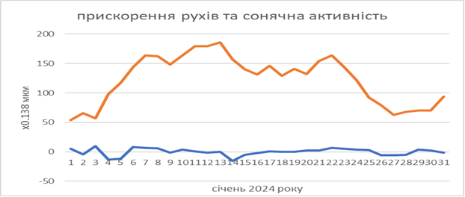
ДЕФОРМАЦІЇ ЗЕМНОЇ КОРИ В ЗОНІ ОАШСЬКОГО ГЛИБИННОГО РОЗЛОМУ ТА ЇХ ЗВ'ЯЗОК ІЗ АСТРОФІЗИЧНИМИ ПАРАМЕТРАМИ
Рис.1. Сучасні горизонтальні рухи кори в зоні Оашського глибинного розлому в січні 2024 року. Динамічний аспект.
Аналіз прискорення рухів кори за січень 2024 року показує на періодичність рухів кори, які змінюються в інтервалі 2-5 діб, також виділено коливання тривалістю 10-12 діб. Амплітуда коливання прискорення становить: 1.38 мкм.
Рис. 2. Прискорення рухів кори( крива синього кольору), сонячна активність ( крива коричневого кольору). Січень 2024 року. Закарпатський внутрігній прогин.
Кореляційний зв'язок прискорення рухів кори та сонячної активності за січень 2024 року становить:0.2. Прискорення більш наглядно показує аномальні інтервали часу, коли відбуваються інтенсивні рухи кори, згладжує в одних місцях криву та виокремлює періоди аномальних рухів. Проаналізувавши вищенаведені графіки відмічено інтервали часу які певним чином обʼєднують ряди спостережуваних величин, зокрема стиснення порід супроводжується локальним підвищенням сонячної активності, та навпаки, розширення порід йде після спаду сонячної активності.

Slide 10
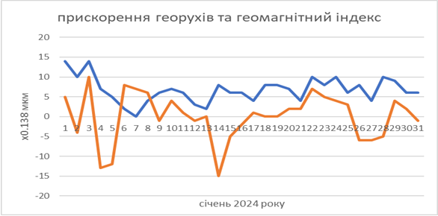
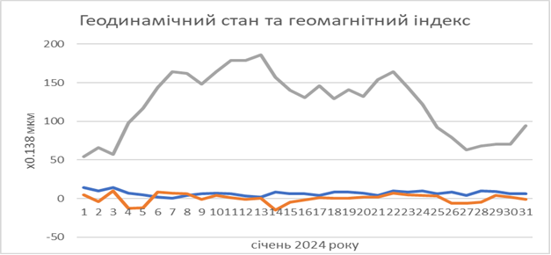
Рис. 3. Прискорення сучасних горизонтальних рухів кори(крива коричневого кольору), геомагнітний індекс( крива синього кольору). Січень 2024 року. Закарпатський внутрішній прогин.
Розраховано кореляційний коефіцієнт між динамікою сучасних горизонтальних рухів кори в зоні Оашського глибинного розлому та величинами геомагнітного індексу за січень 2024 року(рисунок 3.4), який дорівнює 0.1.
В більшості випадків геомагнітний індекс підвищується в періоди коли реєструються інтенсивні рухи кори. Проведено дослідження на предмет пошуку інтервалів часу, коли спостережувані параметри та їх динаміка співпадають, що може служити для розуміння підготовки та прояву місцевої сейсмічності.
Рис.4. Прискорення рухів кори ( крива коричневого кольору), геомагнітний індекс( крива синього кольору), сонячна активність( крива сірого кольору) в січні 2024 року.
Закарпатський внутрішній прогин.Зміна сонячної активності, особливо, за короткий період супроводжується підвищенням геомагнітного індексу, яке в свою чергу супроводжується стисненнями порід в земній корі.
Таким чином, відмічено осбливість звязків параметрів астрофізичних спостережень та сейсмотектонічними процесами в періоди їх інтенсифікації.

Slide 11
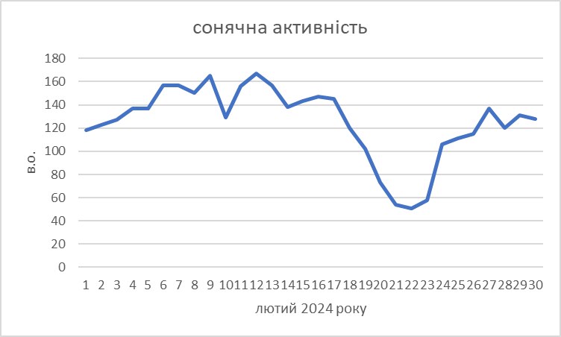
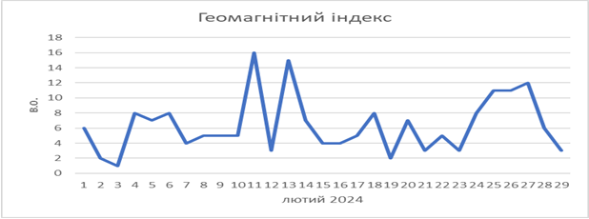
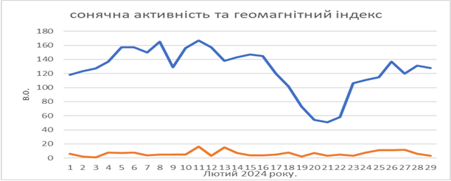
Рис. 5. Сонячна активність в лютому 2024 року.
Сонячна активність змінюється із різною періодичністю від 2 до 10 діб, перші 2 декади сонячна активність характерна максимумом в кінці першої декади та спадом в другій декаді.
В третій декаді сонячна активність поступово зростає до початкової величини. Мінімум сонячної активності припадає на 22.02.2024 року, максимуми знаходяться в інтервалі 8-12.02.2024 року.
Рис. 6. Геомагнітний індекс в лютому 2024 року.
Періоди коливання геомагнітного індексу знаходяться в інтервалі 2-6 діб. Геомагнітний індекс змінюється від мінімального значення:1 до максимального: 16.
Рис. 7. Сонячна активність( крива синього кольору) та геомагнітний індекс( крива коричневого кольору). Лютий 2024 року.
Розраховано кореляцію сонячної активності та геомагнітного індексу за лютий 2024 року, яка становить:0.3. Геомагнітний індекс реагує на періоди підвищеної величини сонячної активності. В більшості змін підвищених величини співпадають, про що свідчать кореляційні ступені. Таким чином, слід вважати, що сонячна активність впливає на зміни магнітного поля Землі, оскільки геомагнітний індекс реагує на динаміку зміни сонячної активності.

Slide 12
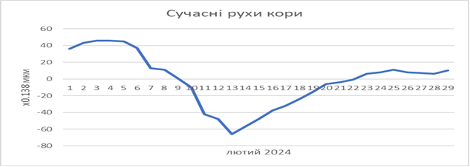
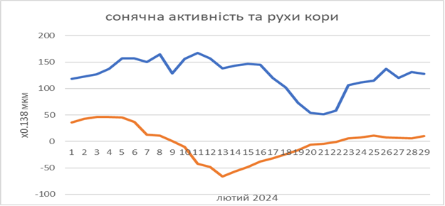
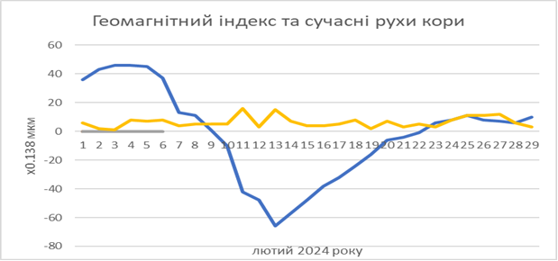
Рис. 8. Сучасні горизонтальні рухи кори в лютому 2024 року.
За лютий місяць земна кора в зоні Оашського глибинного розлому зазнала стиснення величиною:-5.4 мкм, при цьому деформації земної кори становлять:219,6 нстр( нанострейн- величина, яку використовують при вивченні деформацій земної кори). Перша половина місяця характерна стисненями кори, а друга половина-харакерна розширеннями порід. Відмічається знакозмінний процес, що може бути індикатором підвищення сейсмічності не тільки в Закарпатському внутрішньому прогині, але і в Карпатському регіоні.
Рис. 9. Сонячна активність( крива синього кольору), сучасні рухи кори ( крива коричневого кольору). Лютий 2024 рік. Закарпатський внутрішній прогин.
Сонячна активність в лютому 2024 року та рухи кори в зоні Оашського глибинного розлому корелюють між собою, коефіцієнт звʼязку становить:0.1. Графіки подібні за формою, але зміщенні відносно часу, приблизно на тиждень.
Рис. 10. Геомагнітний індекс( крива жовтого кольору) та сучасні рухи кори в зоні Оашського глибинного розлому( крива синього кольру). Лютий 2024 року. Закарпатський внутрішній прогин.
Коефіцієнт кореляції сучасних горизонтальних рухів кори та геомагнітного індексу становить:0.3. Аналіз кривих приводять до висновку, що геомагнітний індекс реагує на знакозмінні процеси в земній корі своїми короткочасними аномальними збуреннями.

Slide 13
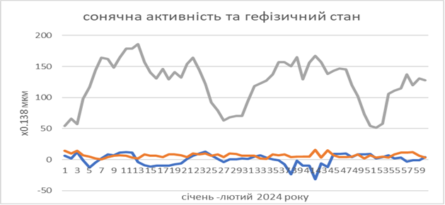
Рис.11. Сонячна активність ( крива сірого кольору), швидкість рухів кори( крива синього кольору), геомагнітний індекс( крива коричневого кольору). Січень-лютий 2024 року. Закарпатський внутрішній прогин.
Сонячна активність за досліджуваний період спадає на фоні подібних періодів коливання. Геомагнітний індекс реагує на максимуми сонячної активності. Швидкість сучасних рухів кори реагує на зростання динаміки зміщень рухів кори. Таким чином, можливо припустити вплив астрофізичних явищ на геодинамічні явища. Розраховано коефіцієнти кореляції між кінематичними характеристики сучасних рухів кори та сонячної активності, які становлять : 0.3. Коефіцієнт кореляції швидкості рухів кори та геомагнітного індексу становить: 0.2. Отримані результати підтверджують інформативність та ефективність використання кінематичних характеристик сучасних рухів кори при вивченні звʼязків між геофізичними станами та астрофізичними характеристиками.

Slide 14
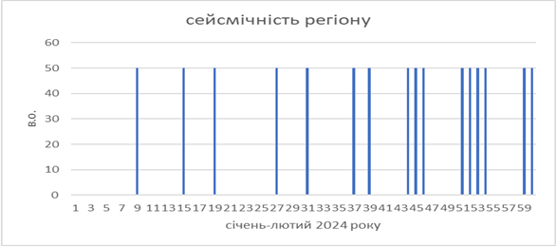
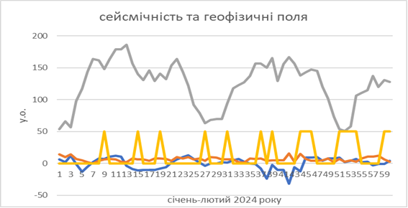
СЕЙСМІЧНІСТЬ РЕГІОНУ ТА ГЕОФІЗИЧНІ ПРОЦЕСИ В РЕГІОНІ. АСТРОФІЗИЧНИЙ АСПЕКТ
Рис.1. Сейсмічність регіону. Карпатський регіон. Січень-лютий 2024 року.
Аналізуючи просторово-часовий розподіл місцевих землетрусів за січень -лютий 2024 року важливо показати, що сейсмічність підвищується з початку періоду спостережень до кінця лютого 2024 року.
Періодичність прояву місцевих землетрусів становить в основному 5 діб, характерно групування місцевих землетрусів.
Рис. 2. Сейсмічність регіону( крива жовтого кольору), сонячна активність (крива сірого кольору), прискорення кори (крива синього кольору), геомагнітний індекс( крива коричневого кольору). Січень-лютий 2024 року.
Таким чином, аналізуючи отримані коефіцієнти кореляції необхідно відмітити, що найвищий ступінь звʼязку існує між сейсмічністю та сонячною активністю.
В більшості випадків землетруси відбулися при стисненні порід. Після інтенсивних стисненнях кори реєструється серія місцевих поштовхів, що показує на зв'язок геодинаміки регіону та його сейсмічності.

Slide 15
ВИСНОВКИ
Сучасні горизонтальні рухи кори в зоні Оашського глибинного розлому представляють собою періодичні рухи. Геомагнітний індекс корелюється із сонячною активністю: максимальним значенням сонячної активності відповідають інтервали з мінімальними значеннями геомагнітного імпульсу. Коефіцієнт кореляції становить: 0.6.
Зростання сонячної активності супроводжується стисненнями порід, зменшення сонячної активності та розширення порід знаходяться в одному часовому інтервалі.
Вивчення зв՚язків геомагнітного індексу, що є характеристикою магнітного поля Землі та сучасних горизонтальних рухів кори відмітили такі особливості: сучасні рухи кори в зоні Оашського глибинного розлому в 2024 році та геомагнітний індекс корелюють між собою: кореляційний коефіцієнт двох рядів спостережуваних параметрів становить: 0.3. Стиснення порід супроводжується зменшеннями величин геомагнітного індексу. Геомагнітний індекс змінюється в час інтенсивних рухів кори.
Вперше розглянуто зв'язок сейсмічності та параметрів астрофізичного стану та геодинаміки регіону за вказаний період. Землетруси відбулися в періоди інтенсивних рухів кори, при критичних точках сонячної активності, геомагнітного індексу.
Отримані в дослідженні результати важливі при вивченні геофізичних явищ в регіоні оскільки вказують на високий ступінь кореляції геофізичних та астрофізичних параметрів, які є важливими в питанні майбутнього прогнозу землетрусів, небезпечних геологічних процесів.
Актуально дослідження всього Закарпатського прогину на предмет дослідження астрофізичного аспекту геодинамічного та екологічного стану сейсмонебезпечного регіону.

